Slide 1
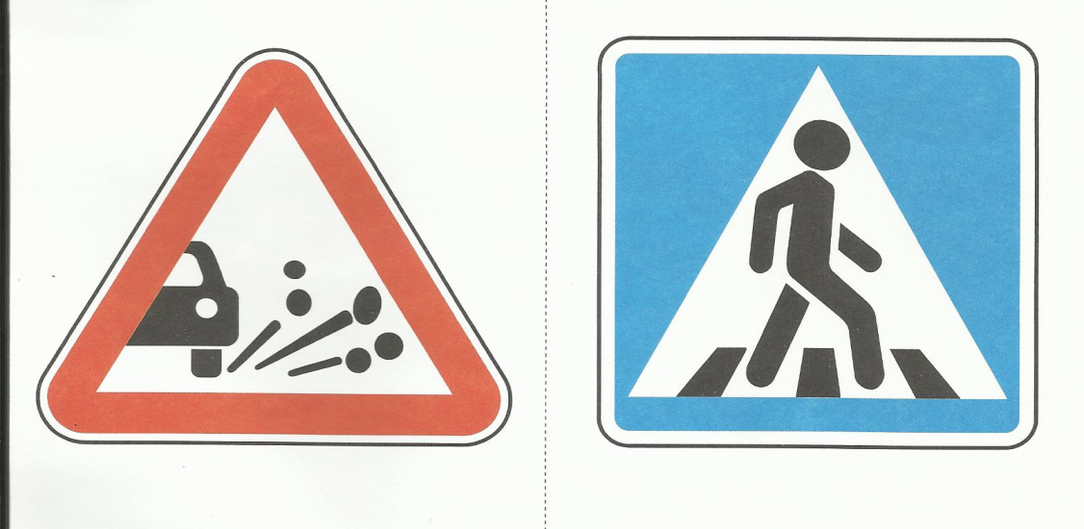
Правила дорожного движения
Работу выполнила:
Воспитатель
средней группы №8
Параскевова О.Г.

Slide 2
Цели и задачи
Цель: формирование навыков безопасного поведения детей на дорогах.
Задачи:
создание условий для сознательного изучения детьми правил дорожного движения;
развитие у детей способности к предвидению возможной опасности в конкретно меняющейся ситуации и построению адекватного безопасного поведения;
вырабатывание у детей привычки правильно вести себя на дорогах;
воспитание в детях грамотных пешеходов.

Slide 3
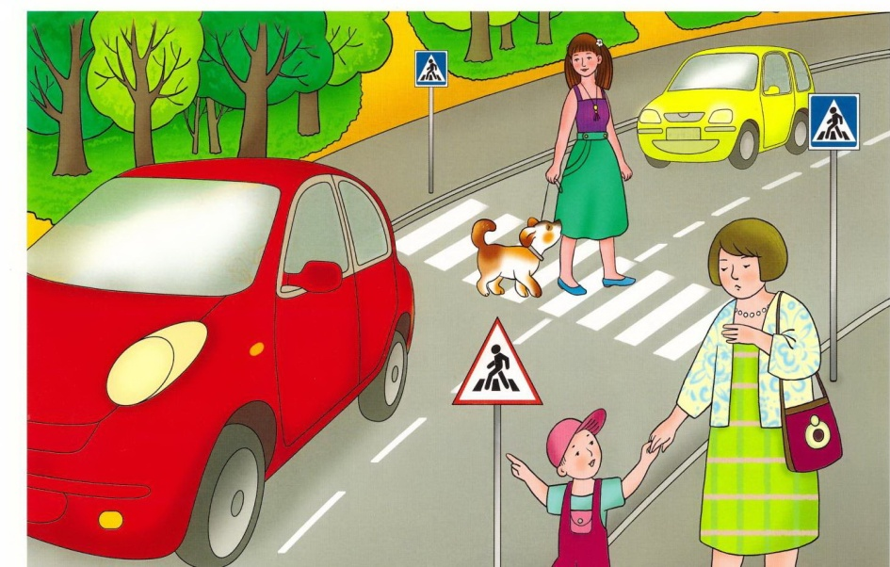
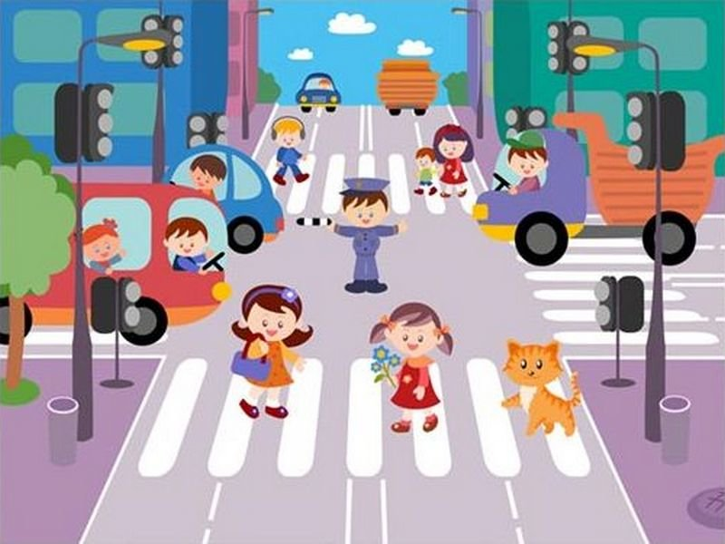
Знаки всякие нужны, знаки всякие важны!
Кто по улице идет,
Тот зовется пешеход.
Кто в машине- пассажиры,
А водитель их везет.
Пешеходу надо знать,
Где ходить и где гулять,
А водитель должен ездить
Так, чтоб людям не мешать.

Slide 4
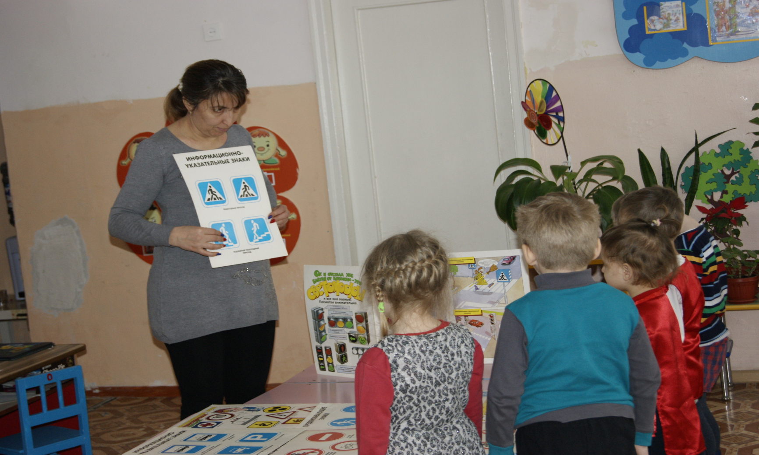
Пешеходам путь открыт- знак об этом говорит.

Slide 5
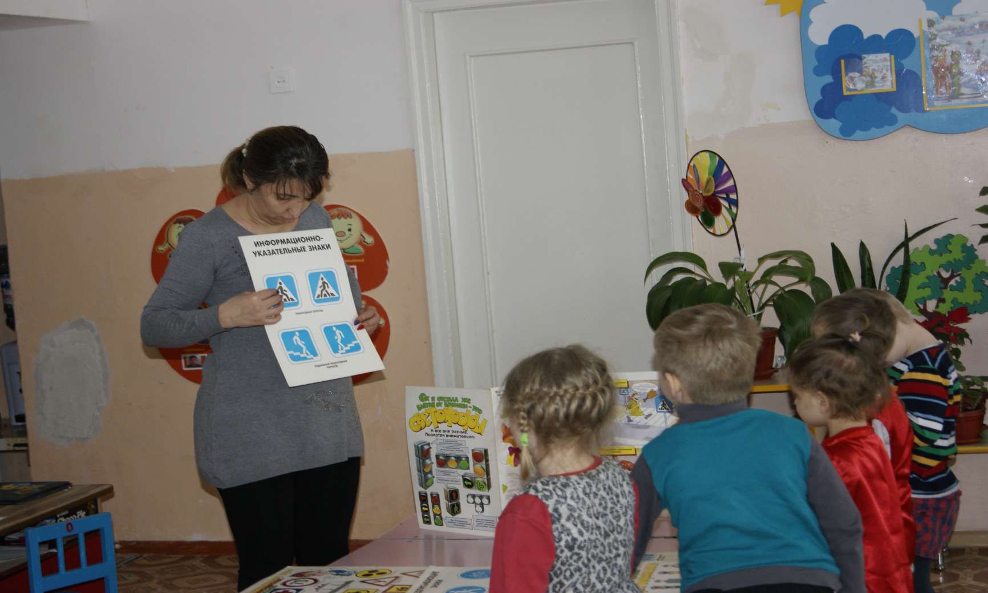
Дорожные знаки –
Ограждают проезжую часть.
Полезное дело делают:
Не дают пешеходам пропасть.

Slide 6
Помогает с давних пор Детям, друг наш - СВЕТОФОР. Объяснит без напряженья Детям правила движенья. Слушай и запоминай И всегда их соблюдай. Загорелся КРАСНЫЙ свет,- Стой, малыш, прохода нет. ЖЕЛТЫЙ свет, смотри, горит - Приготовься говорит. А зажёгся свет ЗЕЛЕНЫЙ - Проходи мой друг учёный. Помни правила движенья Как таблицу умноженья!

Slide 7
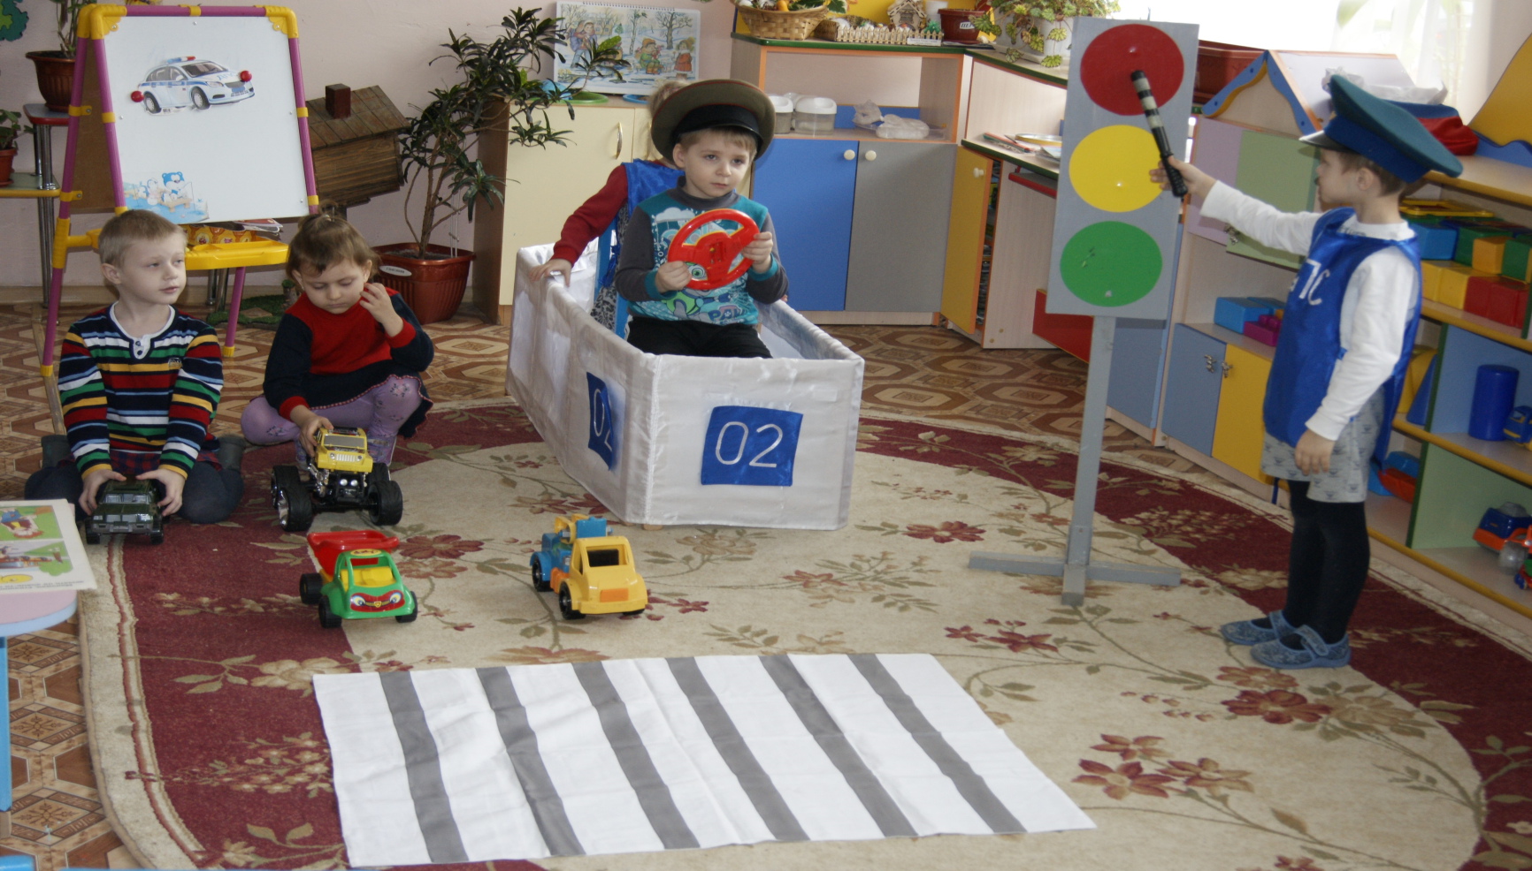
Запомни:
Никогда не переходи улицу на красный свет светофора, даже если поблизости нет машин

Slide 8
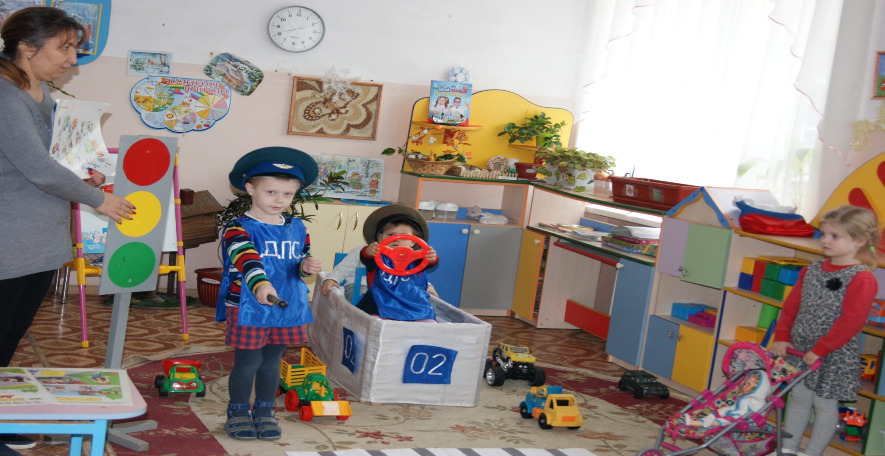
На желтый свет улицу переходить нельзя, в это время можно только приготовиться к переходу.

Slide 9
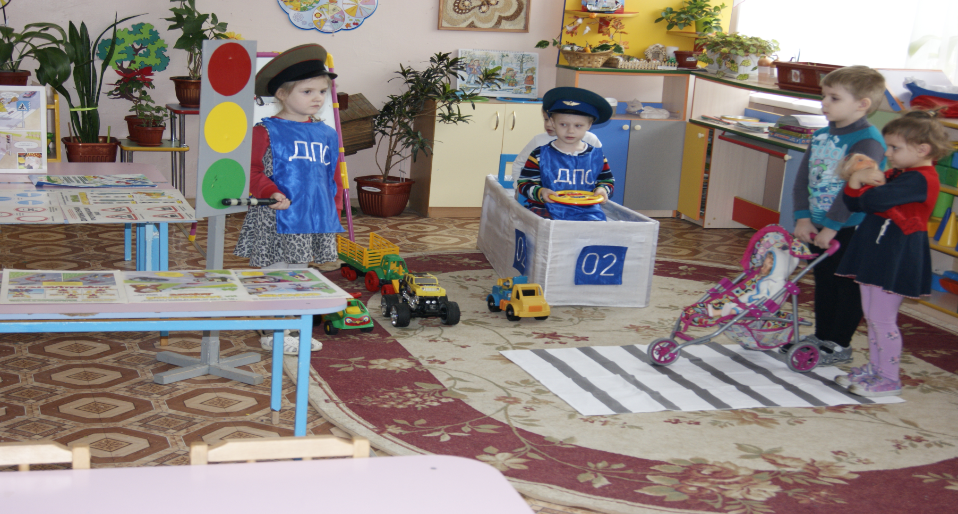
Переходить улицу можно только при зеленом свете светофора

